Slide 1
UJIAN TENGAH SEMESTER 1 AGAMA KRISTEN
Bapak Pdt. HERRY AGUS PARDEDE, M.Pd.K

Slide 2
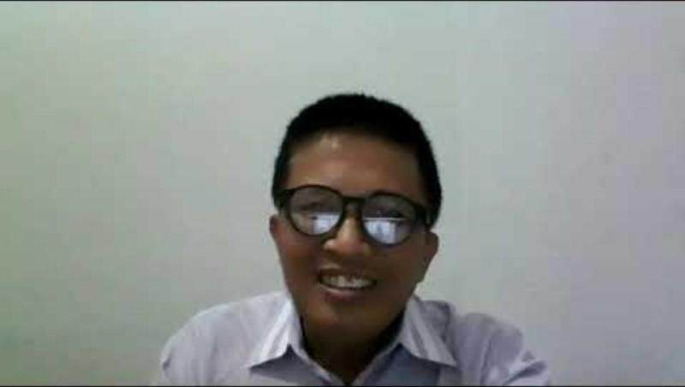
Video Praktek Dari Bapak

